Slide 1
Znečistenie vzduchu
7.Ročník
2015/2016

Slide 2
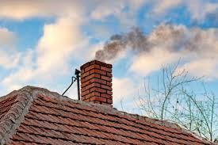
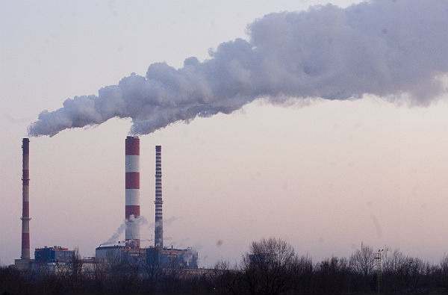
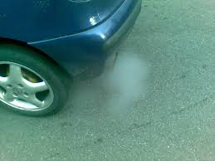
Aké nečistoty sa dostávajú do vzduchu?
Priemysel - dym, sadze, popolček, látky obsahujúce fluór, chlór

Slide 3
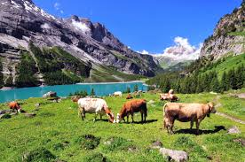
Kravy pri trávení produkujú metán – prispieva ku globálnemu otepľovaniu

Slide 4
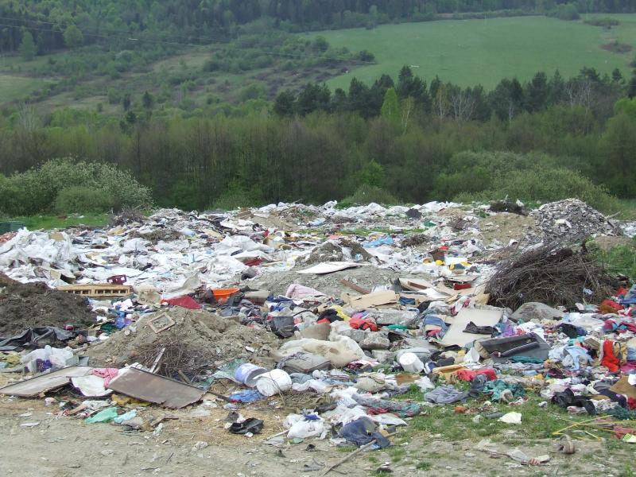
Skládky – metán, amoniak, oxid uhličitý,
zápach

Slide 5
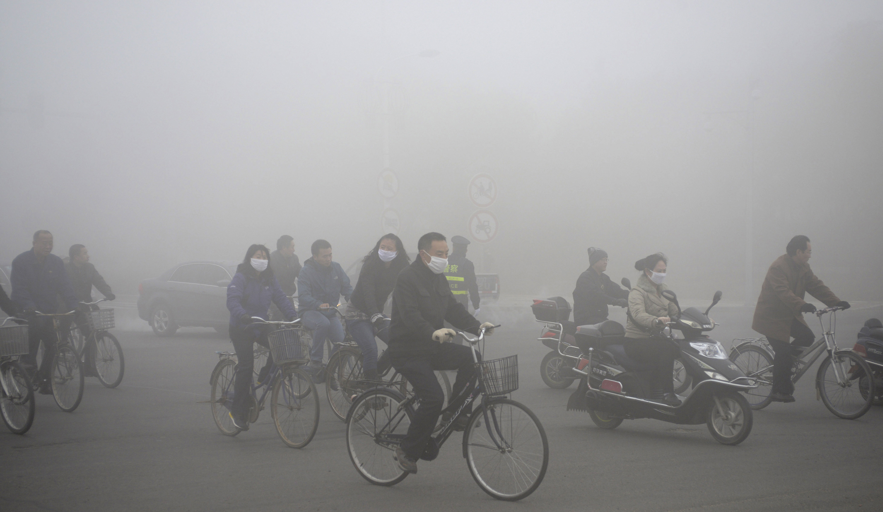
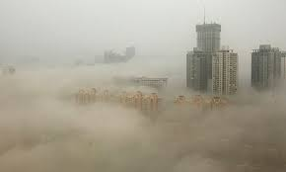
Smog = zmes prachu, hmly a spalných plynov

Slide 6
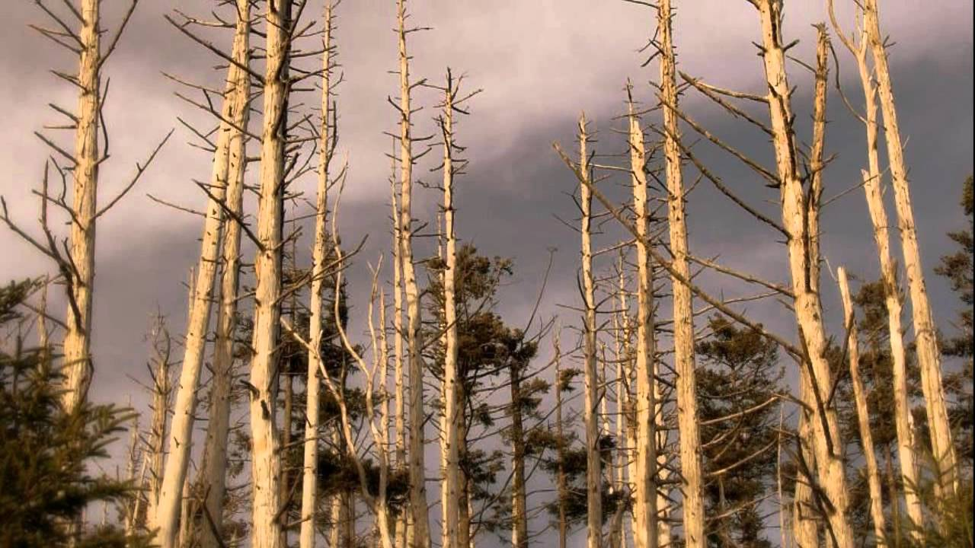
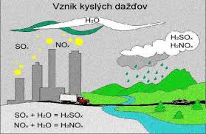
Kyslé dažde

Slide 7
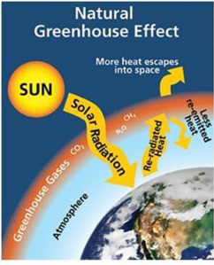
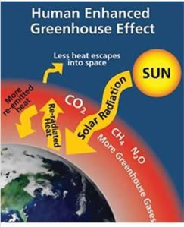
Skleníkový efekt – oxid uhličitý, metán, vodná para a iné plyny (= skleníkové plyny)

Slide 8
Ozón
Svetlomodrý jedovatý plyn
25 – 30 km nad zemským povrchom
Ozónová vrstva zachytáva škodlivú časť žiarenia zo slnka
Porušenie – freóny → ozónová diera → na Zem dopadá škodlivé žiarenie – rakovina kože, poškodenia zraku

Slide 9
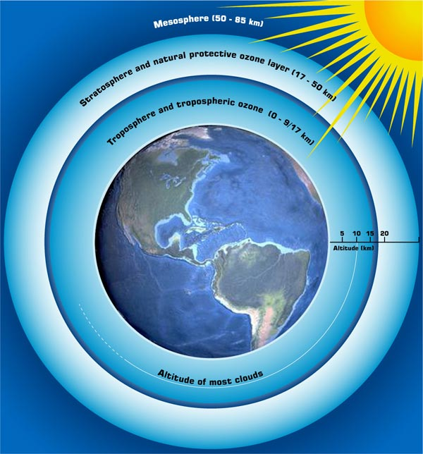
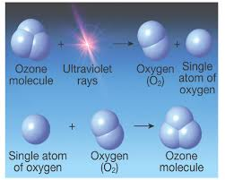

Slide 10
Znečistenie ovzdušia
Zmes hmly, prachu a spalných plynov = smog
Kyslý dážď - vzniká vzájomným pôsobením spalných plynov, hlavne oxidov síry a dusíka s vodnou parou vo vzduchu
Skleníkové plyny – oxid uhličitý, vodná para, metán,... – majú vplyv na vznik skleníkového efektu = vracajú slnečné žiarenie späť na Zem → oteplovanie
Ozón
Svetlomodrý jedovatý plyn
25 – 30 km nad zemským povrchom
Ozónová vrstva zachytáva škodlivú časť žiarenia zo slnka
Porušenie – freóny → ozónová diera → na Zem dopadá škodlivé žiarenie – rakovina kože, poškodenia zraku

Slide 11
Zopakujme si
Čo je to smog?
Ako vznikajú kyslé dažde?
Vysvetli, čo je to skleníkový efekt.
Čo je to ozónová vrstva?
Aké dôsledky má porušenie ozónovej vrstvy?

Slide 12
Zdroje obrázkov
http://interia360.pl/polska/malopolskie/artykul/czym-rozni-sie-dym-z-komina-elektrocieplowni-od-dymu-z-komina-budynku-mieszkalnego,72281
http://wiadomosci.wp.pl/kat,1515,title,Polska-najwiekszym-smierdzielem-w-Europie-Unia-nas-ukarze,wid,15234783,wiadomosc.html?ticaid=1164c7
http://www.stoplusjednicka.cz/svycarsko-stiny-prosperity
https://www.poradte.cz/auto-moto/14563-lehce-bily-dym-z-vyfuku.html
http://www.priateliazeme.sk/spz/nelegalna-skladka-odpadov-v-obci-helcmanovce
http://www.theguardian.com/world/2013/dec/10/chinese-media-silver-linings-smog-haze
http://www.cbsnews.com/news/beijing-issues-first-ever-red-alert-for-smog/
http://envirodopke.szm.com/dazde.htm
https://www.youtube.com/watch?v=iSKtKshmMvE
https://09anplummer.wordpress.com/2013/03/30/revision-geography-topic-2-climate-change/
http://www.theozonehole.com/ozonelayer.htm
http://www.geography.hunter.cuny.edu/tbw/wc.notes/1.atmosphere/ozone_depletion.1.htm
POUZITA LITERATURA: ucebnica chémie pre 6. ročník ZS

